Slide 1
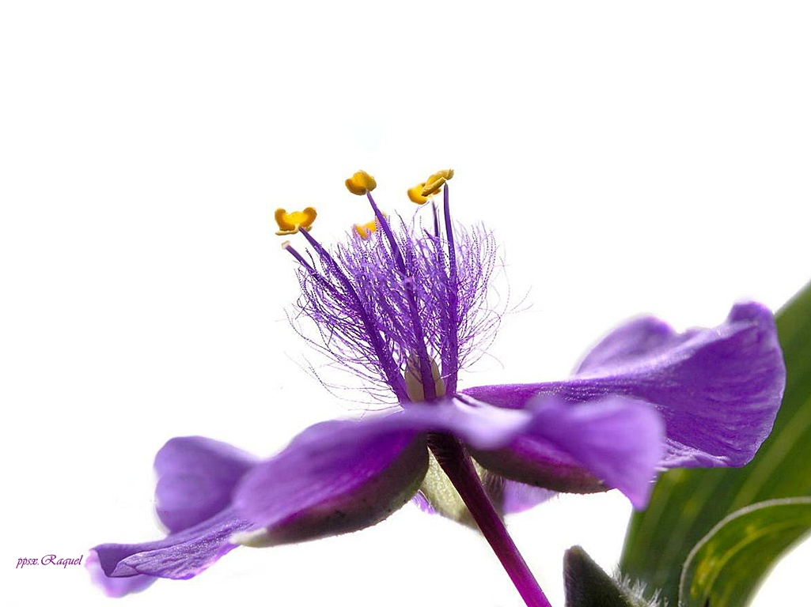




Slide 2

A veces, vivimos situaciones, en que las palabras parecen desaparecer
de nuestro vocabulario

Slide 3


Slide 4

Se anudan en el estómago, suben hasta la garganta y no sabemos,
no tenemos idea de como sacarlas

Slide 5


Slide 6
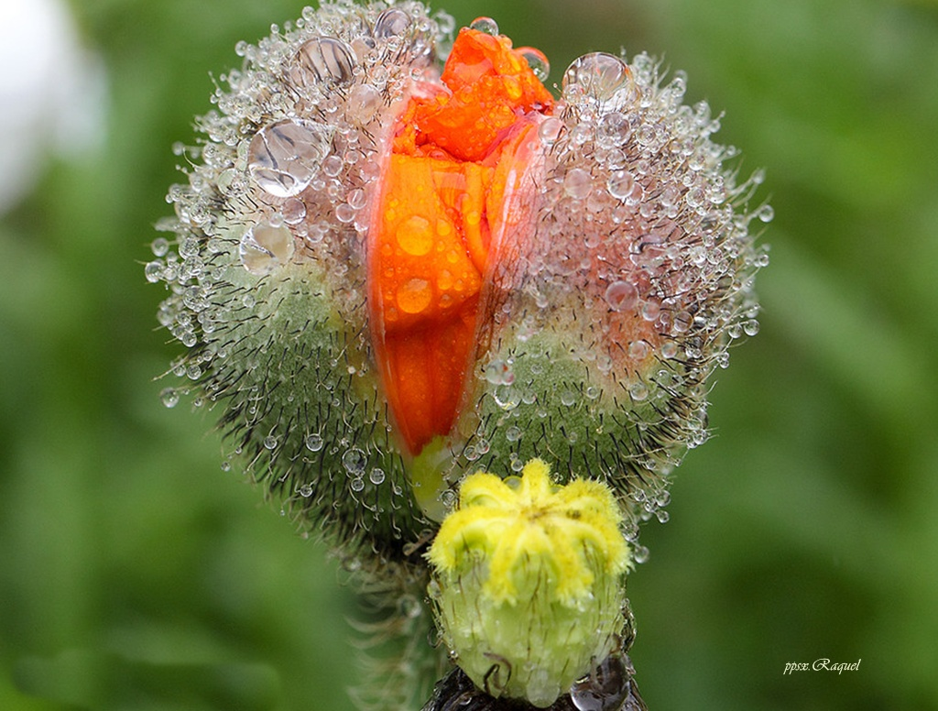
Muchas veces nos sucede cuando nuestros amigos nos necesitan más

Slide 7


Slide 8

Paradójicamente , en esa precisa situación nos
topamos con esa barrera de poder decir nada
No sabemos qué decir, no tenemos una explicación aceptable
para el sufrimiento, sentimos miedo de decir algo indebido y
nos quedamos quietos

Slide 9
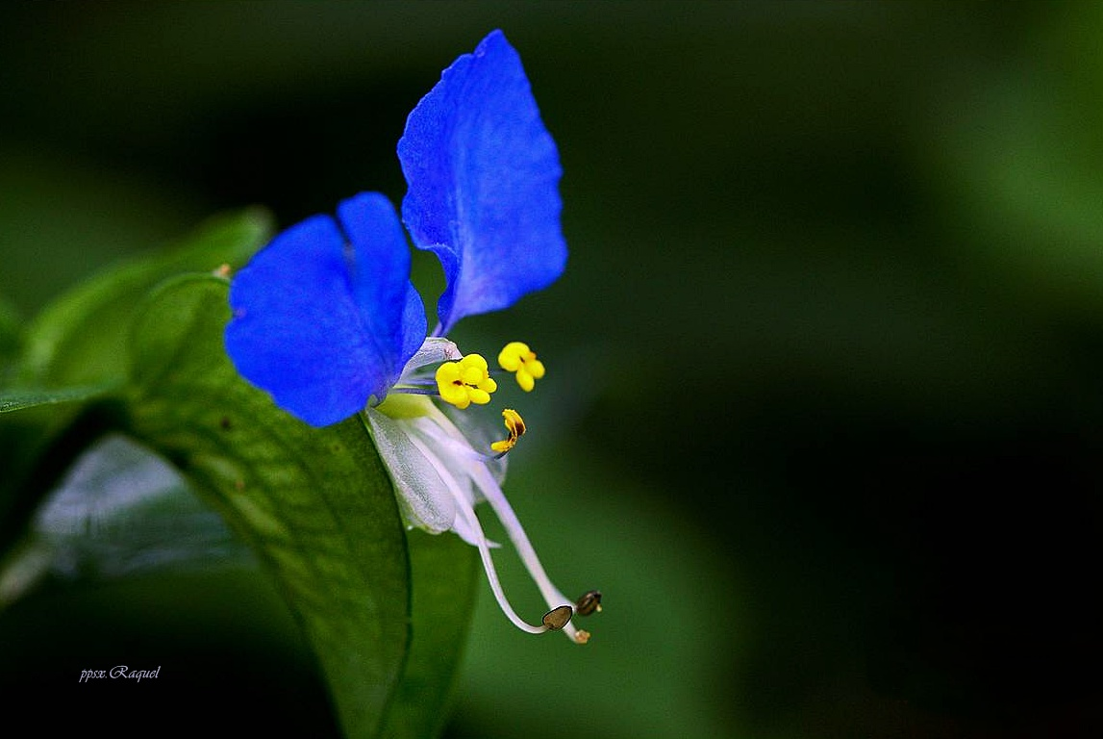

Slide 10

Encontramos palabras con facilidad, en su mayoría ya gastadas y repetidas, para expresar nuestra alegría, nuestro deseo de felicidad, sin importar si alguien ya las dijo o no

Slide 11


Slide 12
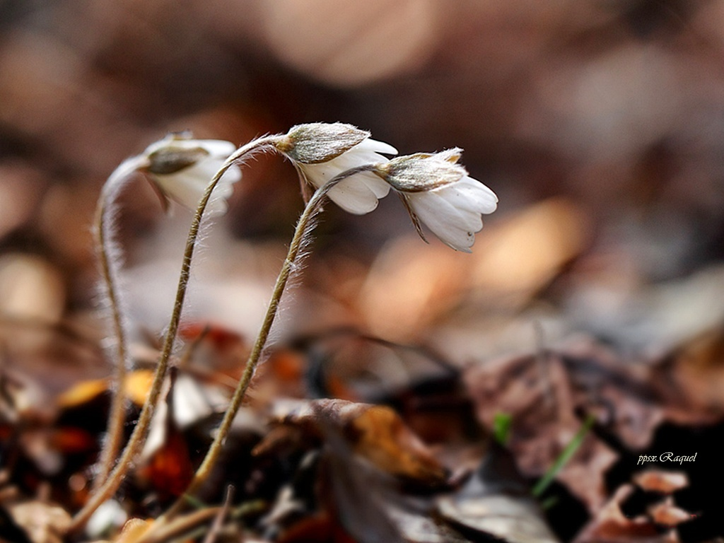
Tomamos prestadas esas frases comunes y hacemos con ellas
nuestro mensaje.

Slide 13


Slide 14

Y nuestros amigos lo reciben con el corazón abierto, con la sonrisa estampada, porque ellos también hacen uso de lo mismo

Slide 15


Slide 16
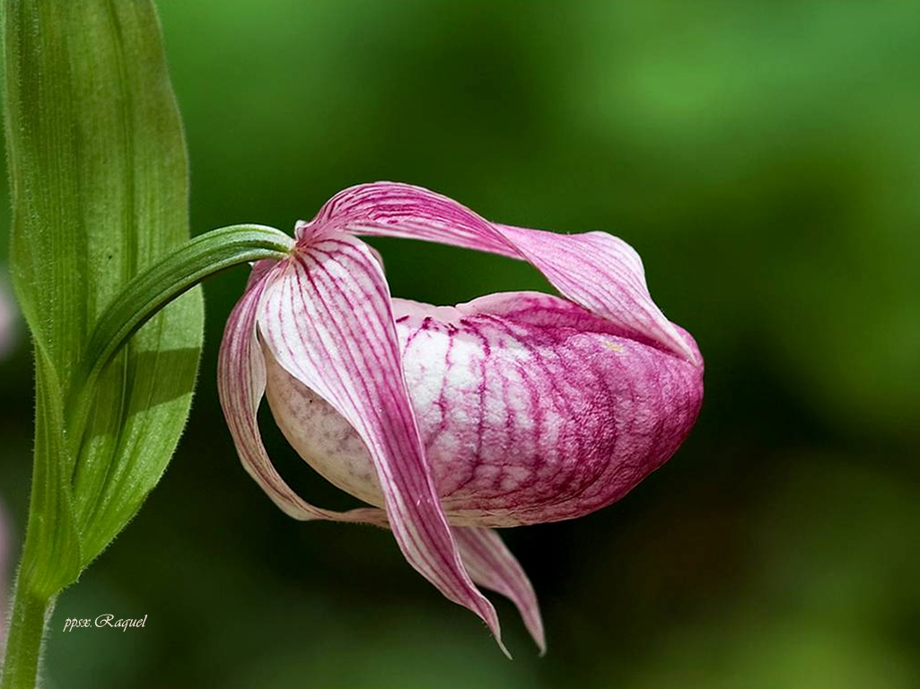
Es la costumbre, es normal, es gentil, es noble

Slide 17
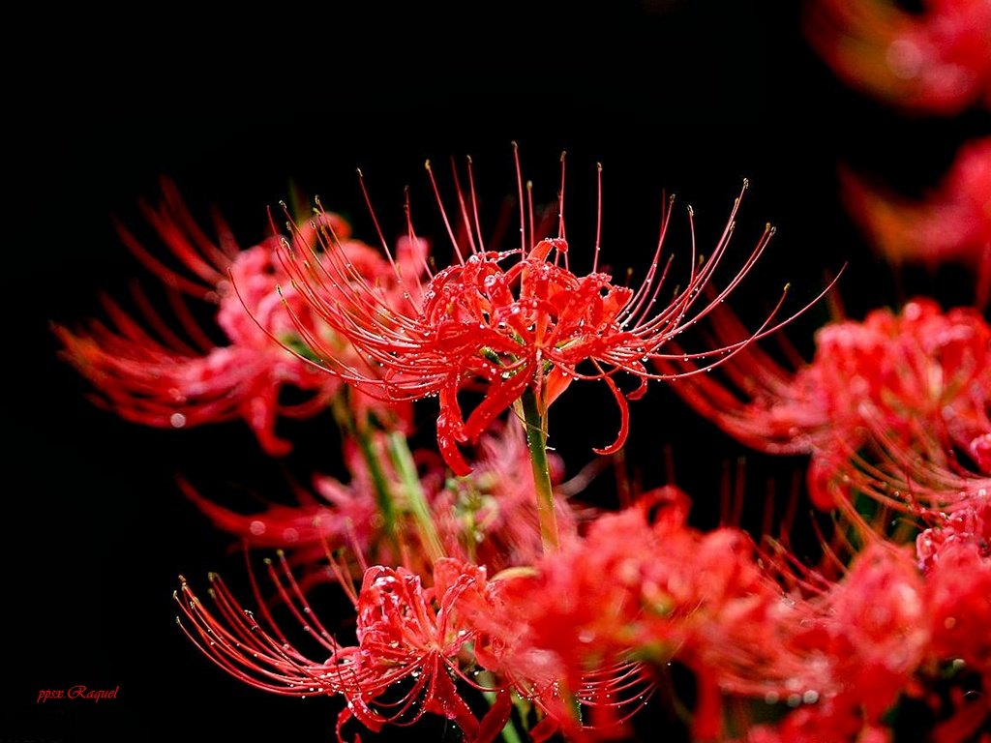

Slide 18
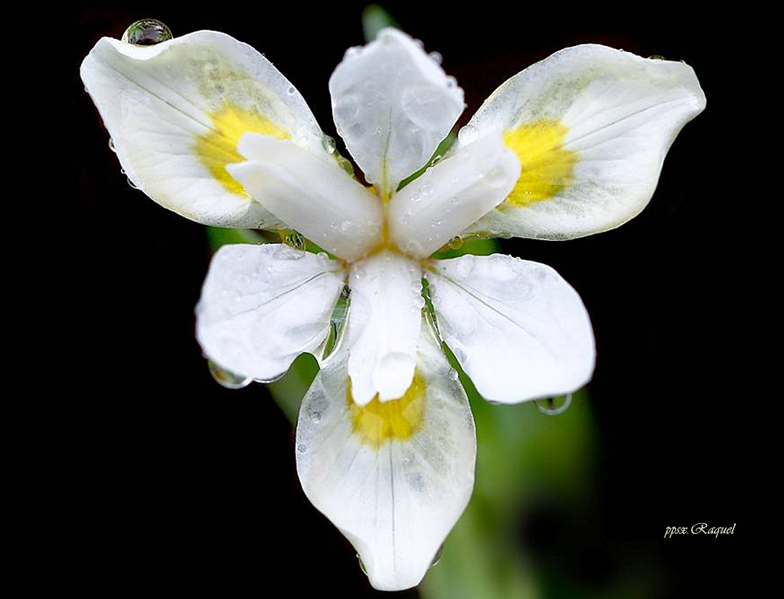
Es millones de veces
mejor que el olvido

Slide 19


Slide 20

Nuestra gran dificultad, es expresar palabras de consuelo,
cuando nosotros mismos tenemos un corazón molido por
el dolor al ver el sufrimiento de otro

Slide 21
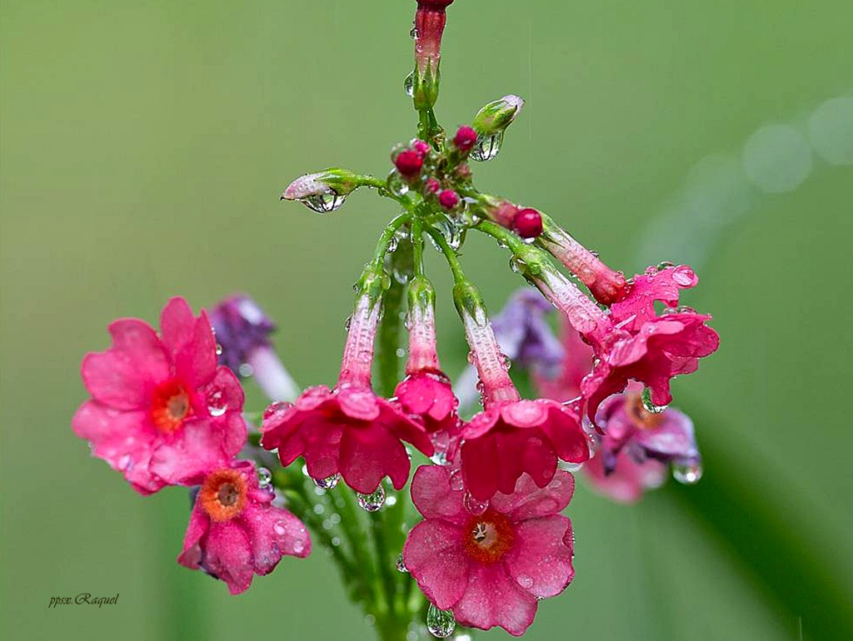

Slide 22

¡Conscientes que no
podemos hacer nada!

Slide 23


Slide 24

Va a pasar, ya lo sabemos, pues todos los dolores pasan, como pasan las noches de luna y los días de sol. Nada es estable y constante

Slide 25
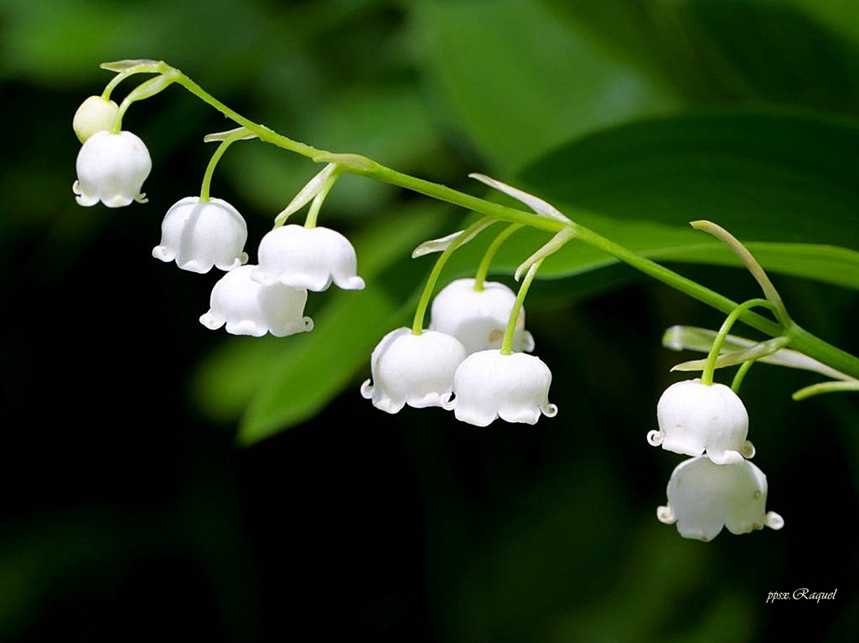

Slide 26
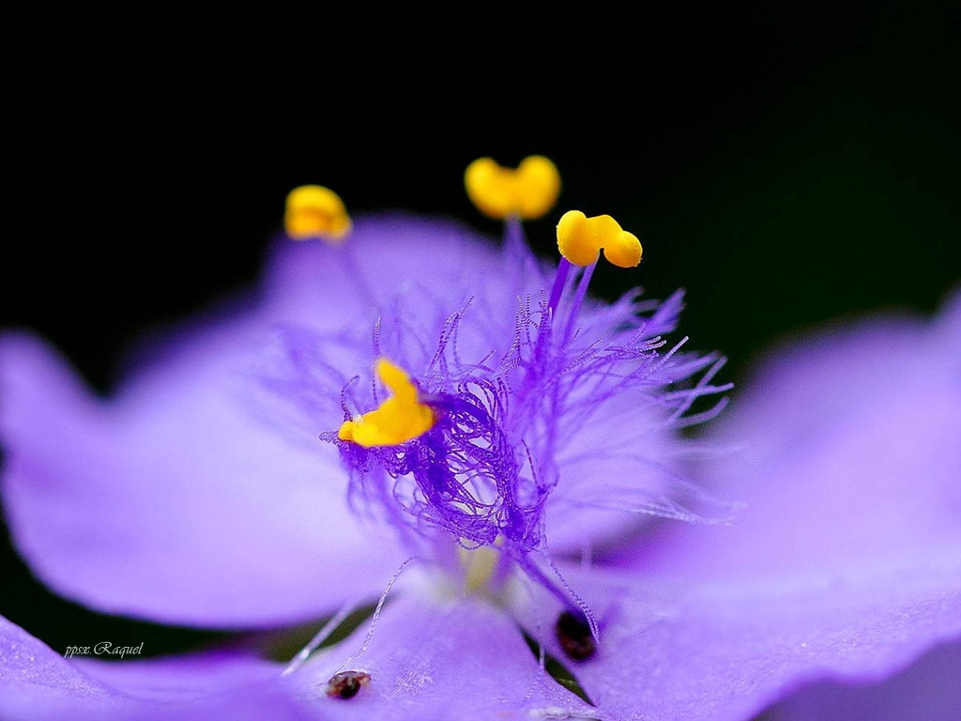
¡Y queríamos tanto encontrar las palabras exactas que amenizaran el sufrimiento, que proporcionaran consuelo inmediato, que anestesiaran o curaran de una vez!

Slide 27
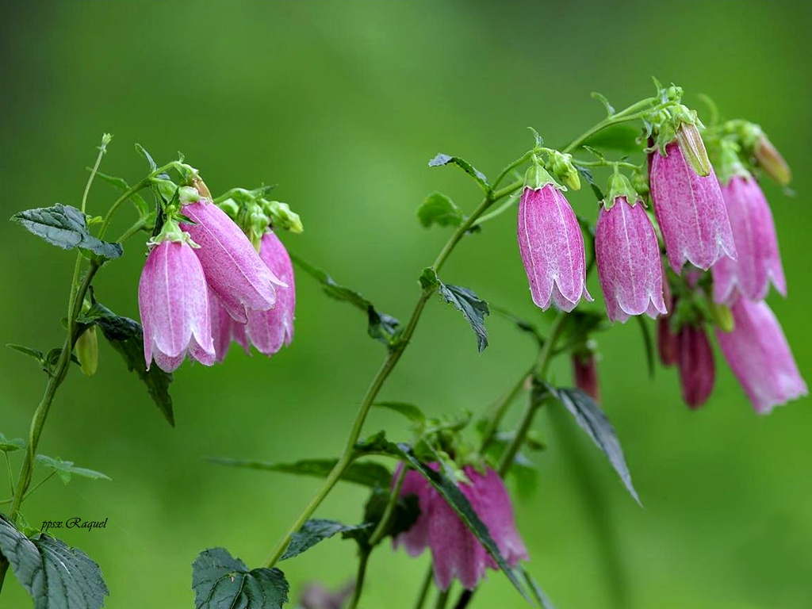

Slide 28

Y entonces, en el instante exacto, las palabras mueren

Slide 29


Slide 30
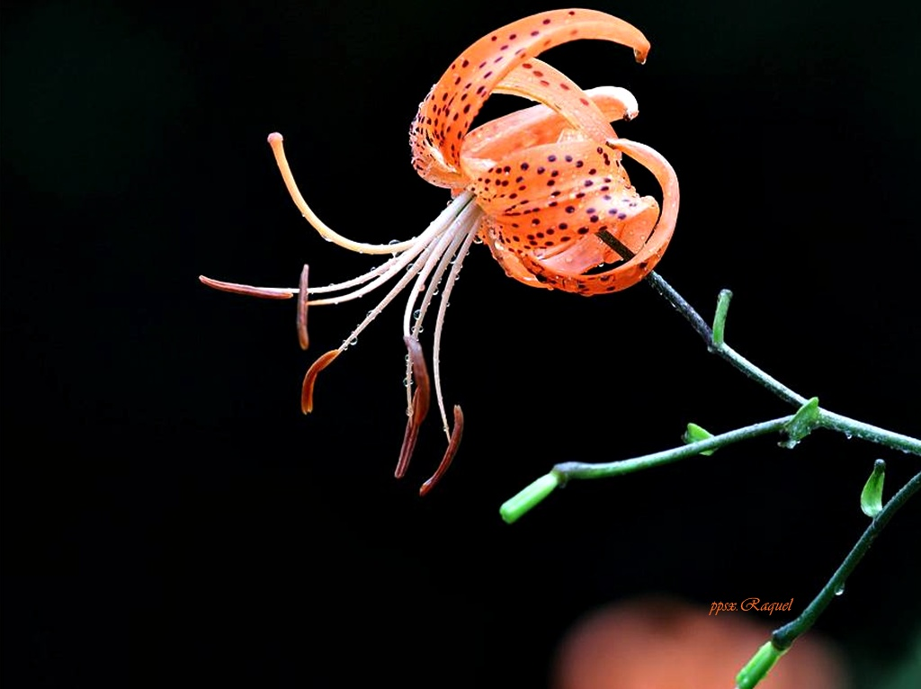
Pero existe un secreto:
¡Los gestos hablan!

Slide 31


Slide 32
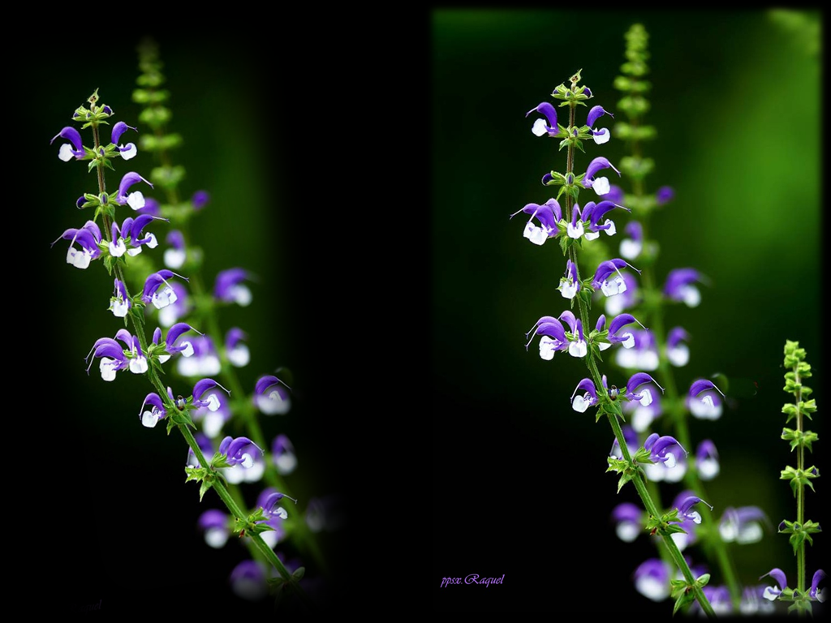
Un beso habla…

Slide 33

Una caricia es una voz dulce y suave

Slide 34


Slide 35
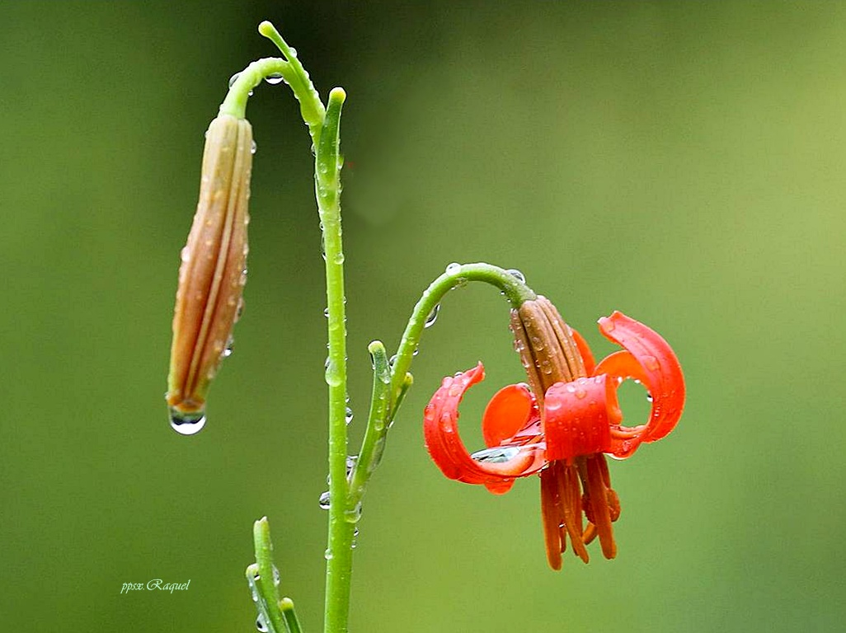
Una presencia, aún en silencio, dice

Slide 36

Un abrazo habla muy alto

Slide 37

¡Una mirada sincera
dice mucho!

Slide 38

Una mano que toma las manos habla como varias bocas y centenares de corazones...

Slide 39
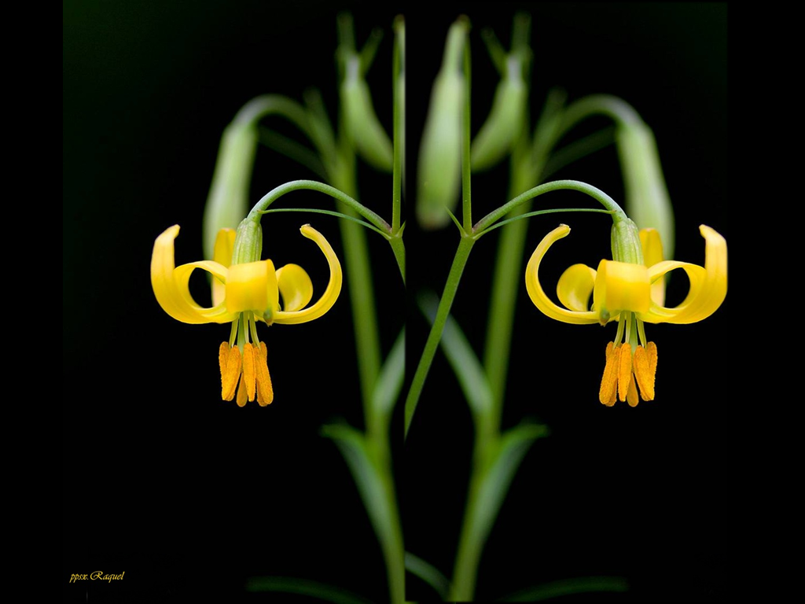
Cuando las palabras se rehúsen a salir de ti,
habla con gestos

Slide 40

Podrán comprenderte

Slide 41

¡Dar de si mismo, vale más que todas las palabras del diccionario juntas!

Slide 42


Texto: autor desconocido

Slide 43




Accede a la sección que desees desde aquí:
PPS Exclusivos
Dedicatorias | Fechas Especiales | Graciosos | Historia y arte | Lugares | Musicales
Naturaleza y Ciencias | Política | Reflexión | Religiosos | Románticos | Salud
Si deseas recibir pps periódicamente en tu correo electrónico subscríbete aquí:

